Slide 1

ỦY BAN NHÂN DÂN HUYỆN AN LÃO
TRƯỜNG TIỂU HỌC QUANG TRUNG
TOÁN 3
Bài 29: Luyện tập chung (tiết 1)
Giáo viên: Bùi Thị Hương

Slide 2


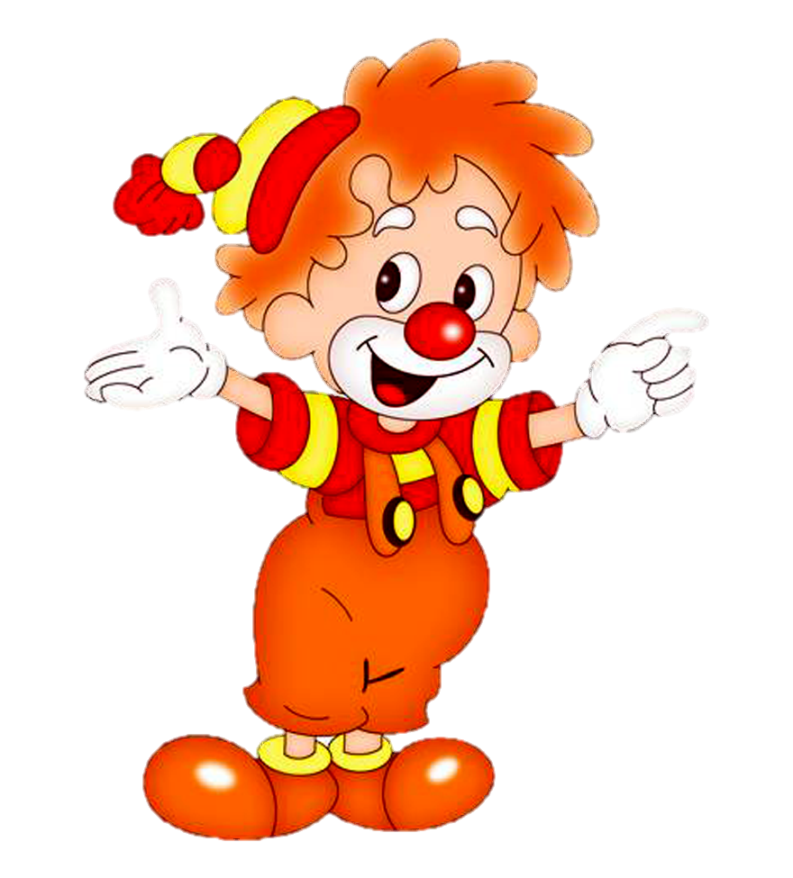
KHỞI ĐỘNG

Slide 3
Bài toán: Hoa có 10 viên kẹo, Hồng có nhiều hơn Hoa 3 viên kẹo. Hỏi cả hai bạn có bao nhiêu viên kẹo?
Bài giải:
Số viên kẹo Hồng có là:
Hoa
3 viên
?
viên
10 + 3 = 13 (viên kẹo)
Hồng
Số viên kẹo cả hai bạn có là:
10 + 13 = 23 (viên kẹo)
Đáp số: 23 viên kẹo
Notes:
Hương Thảo – tranthao121004@gmail.com

Slide 4
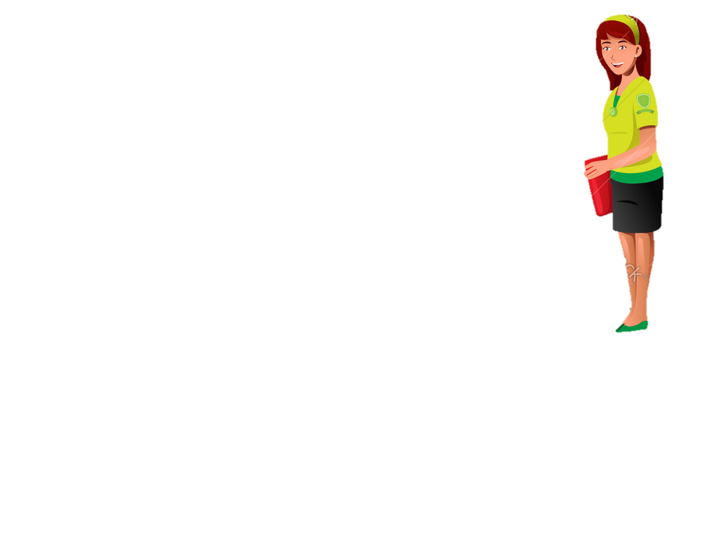


Hôm nay, cô và các em cùng nhau đi thăm sở thú nhé!

Slide 5




Slide 6


Tất cả đã sẵn sàng cho chuyến tham quan.
Chúng ta cùng đi thôi!

Slide 7
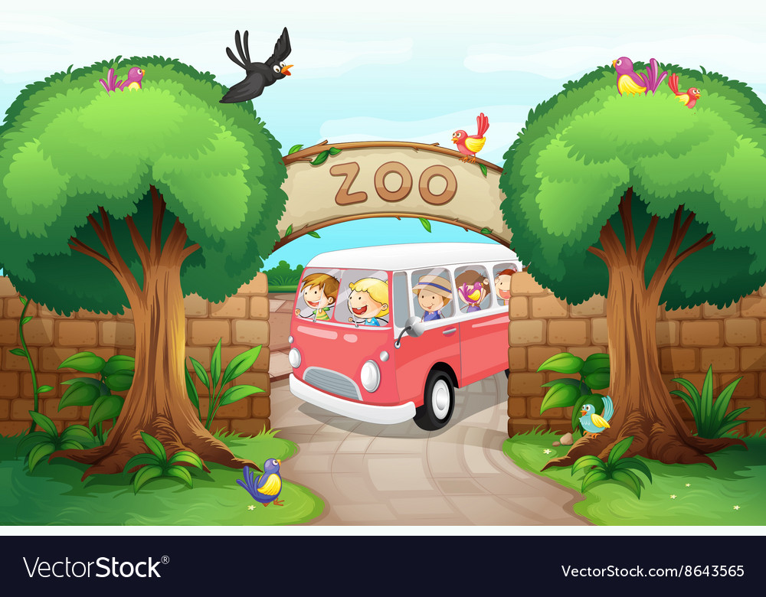
Chào mừng các bạn đến với sở thú của chúng tớ!
Notes:
Hương Thảo – tranthao121004@gmail.com

Slide 8
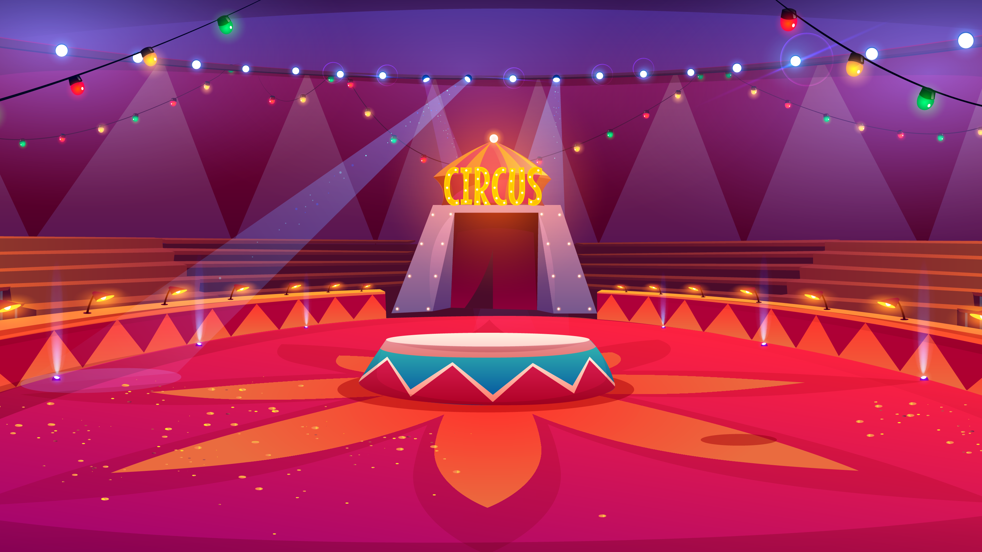

1. Tính nhẩm
a) 10 x 7 | 20 x 4 | 40 x 2 | 30 x 3
b) 60 : 2 | 90 : 3 | 70 : 7 | 40 : 2

Slide 9


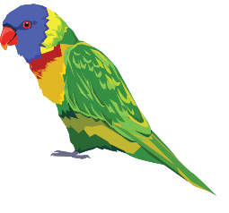


a) 10 x 7 = 70 | 20 x 4 = 80
40 x 2 = 80 | 30 x 3 = 90
Notes:
Bấm vào con vật để hiện đáp án

Slide 10








b) 60 : 2 = 30 | 90 : 3 = 30
70 : 7 = 10 | 40 : 2 = 20

Slide 11
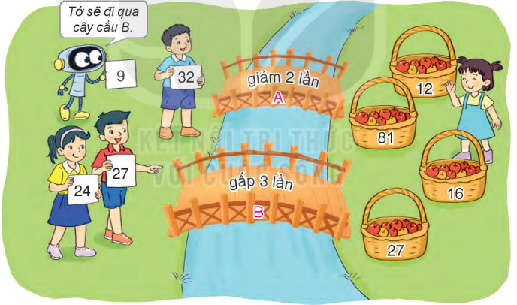
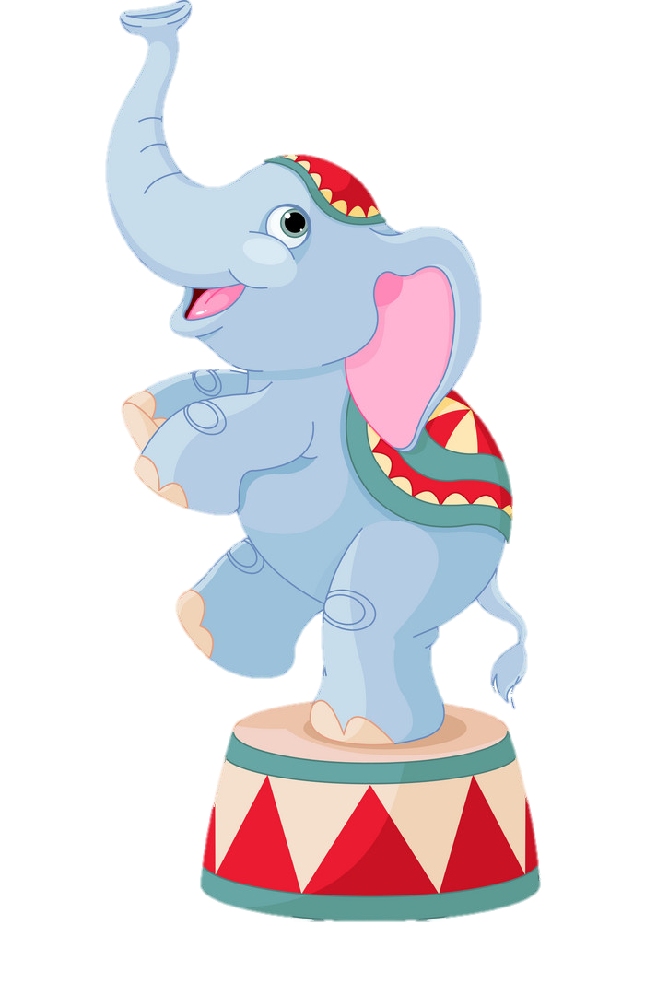
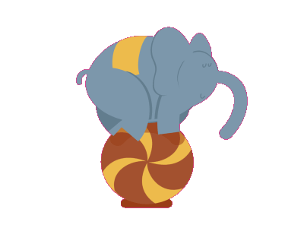
2. Mỗi bạn cần đi qua cây cầu nào để lấy được giỏ táo thích hợp?
9 gấp 3 lần là 27
32 giảm 2 lần là 16
27 gấp 3 lần là 81
24 giảm 2 lần là 12

Slide 12

3. Mai làm được 27 tấm thiệp, số tấm thiệp làm được của Rô-bốt gấp 3 lần của Mai. Hỏi Rô-bốt làm được bao nhiêu tấm thiệp?
Tóm tắt
27 tấm thiệp
Bài giải
Mai:
Số tấm thiệp Rô - bốt làm được là:
Rô - bốt:
? tấm thiệp
27 x 3 = 81 (tấm thiệp)
Đáp số: 81 tấm thiệp.
Notes:
Hương Thảo – tranthao121004@gmail.com

Slide 13

4. Buổi sáng cửa hàng bán được 30kg gạo. Số gạo buổi chiều bán được bằng số gạo buổi sáng giảm đi 2 lần. Hỏi buổi chiều cửa hàng đó bán được bao nhiêu ki-lô-gam?
Tóm tắt
Bài giải
30 kg
Buổi chiều cửa hàng đó bán được số ki-lô-gam là:
Buổi sáng
Buổi chiều
30 : 2 = 15 (kg)
? kg
Đáp số: 15 kg

Slide 14
Chuyến đi tham quan thật thú vị!
Notes:
Hương Thảo – tranthao121004@gmail.com

Slide 15







